Slide 1




『PCA Hub 労務管理』設定簡易マニュアル
～入社手続き編～
会社名をご記載ください

Slide 2
ご利用の条件について
・当資料は「PCA Hub 労務管理」をご利用のお客様に限り、内容を引用し、社内資料・マニュアル等に利用することを許諾します。第3者への提供は有償・無償に関わらず禁止とさせて頂きます。
・当資料を引用された後の資料についてPCAは、その内容について責任を負いません。
・内容は標準設定で記載しております。御社の設定状況や機能の利用有無に併せて修正・追記を行ってください。
（赤字になっている部分はご確認いただき、運用に併せるように修正してください。）
・内容や画面などは予告無く変更されることがあります。
・当資料は、2026/4/1時点の内容となります。
・記載されている会社名および商品・製品・サービス名（ロゴマーク等を含む）は、各社の商標または各権利者の登録商標です。マーケティングガイドラインに沿ってご利用ください。

Slide 3
『PCA Hub 労務管理』設定簡易マニュアル
～入社手続き編～
2026年2月10日リリースの『PCA Hub 労務管理』［v1.5.0］では、新入社員の入社手続き機能が 追加されました。
これは、新入社員自身が『PCA Hub』のアカウントを持ち、『PCA Hub 労務管理』に直接家族情報や緊急連絡先、 交通経路といった入社時に収集が必要な情報を入力して、『PCA 給与シリーズ』にデータを転送して社員登録まで
行うことができる機能になります。
※人事ご担当者様へ
本マニュアルは人事担当者と新入社員向けの内容が含まれております。必要に応じて内容の編集やページの削除等を行った上でご利用ください。

Slide 4
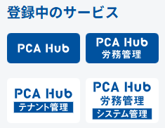
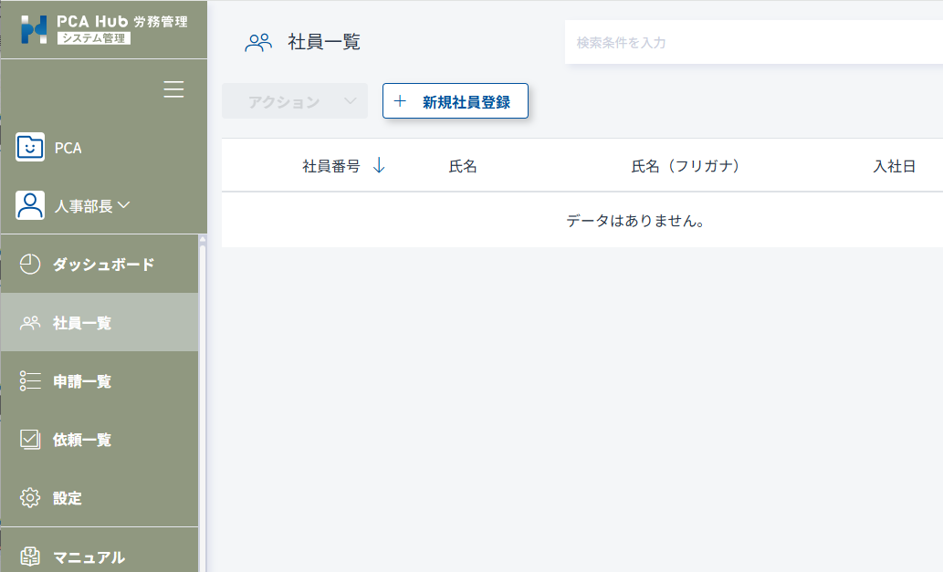
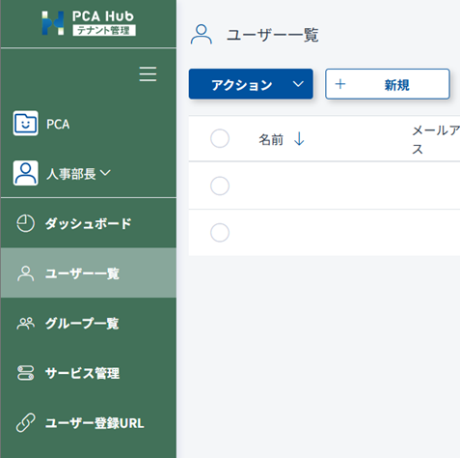
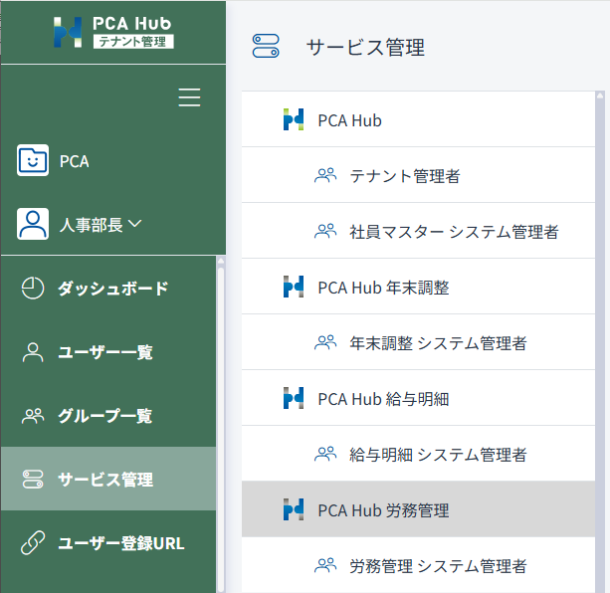
参考）PCA Hubシリーズのユーザー登録の流れ
PCA Hubシリーズのユーザー登録の流れを理解しておくと作業がスムーズに進みます
(4)PCA Hub労務管理にログインして使えるようになる
(3)PCA Hub労務管理システム管理に移り、社員一覧で社員を登録する
(1)PCA Hubテナント管理でユーザー
一覧を登録する
(2)同じPCA Hubテナント管理のサービス管理でユーザーを選択して労務管理を使えるようにする

Slide 5
入社手続きの流れ
PCA Hub 労務管理を新入社員が使えるようにした後、新入社員に自分自身の情報を登録してもらいます
行うこと | 行う人 |  | 行う場所
 | 人事担当者 | 新入社員
1.『PCA Hub』へのアカウント登録 | ○ |  | PCA Hub テナント管理
2.『PCA Hub 労務管理』へのユーザー登録 | ○ |  | PCA Hub テナント管理
3.『PCA Hub』へのログインパスワードの設定 |  | ○ | アカウント設定リクエストメール
4.社員マスターの登録 | ○ |  | PCA Hub 労務管理システム管理
5.入社手続きの依頼を実行 | ○ |  | PCA Hub 労務管理システム管理
6.自身の情報の入力と申請 |  | ○ | PCA Hub 労務管理
7.申請された内容を確認 | ○ |  | PCA Hub 労務管理システム管理
8.『PCA給与シリーズ』に受入 | ○ |  | PCA 給与シリーズ

Slide 6
1.『PCA Hub』へのアカウント登録
2.『PCA Hub 労務管理』へのユーザー登録
3.『PCA Hub』へのログインパスワードの設定
4.社員マスターの登録
5.入社手続きの依頼を実行
6.自身の情報の入力と申請
7.申請された内容を確認
8.『PCA給与シリーズ』に受入

Slide 7

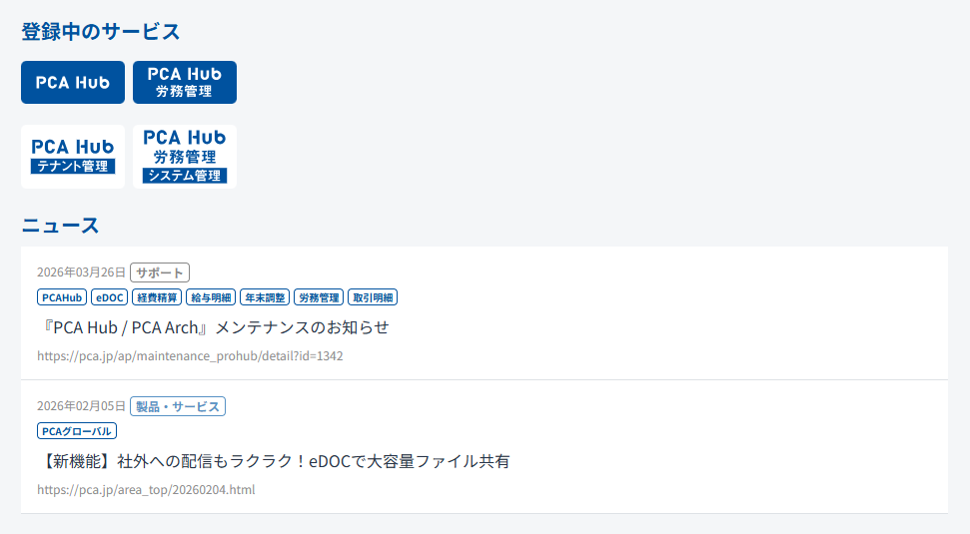
1.『PCA Hub』へのアカウント登録
人事担当者処理
『PCA Hub』ポータルサイト（https://お客様のテナント名.pcahub.jp/g）にログインし、 [PCA Hub テナント管理]をクリックします

Slide 8
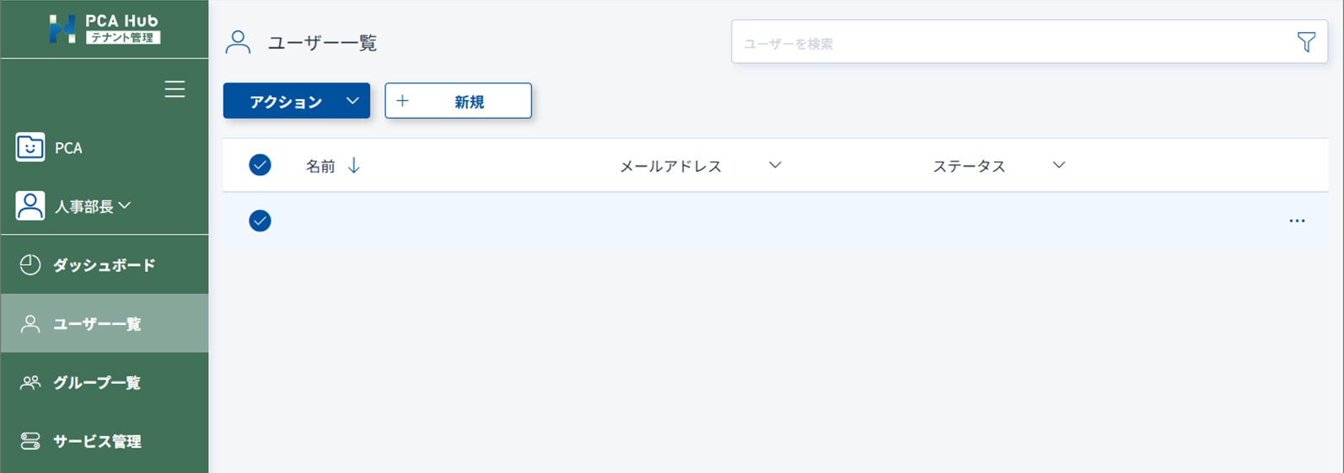
1.『PCA Hub』へのアカウント登録
人事担当者処理
新入社員の登録方法には2種類あります
人事担当者による手入力により登録する方法
ユーザー登録URL機能を使って、新入社員自身に名前やメールアドレスを登録してもらう方法
人事担当者による手入力により登録する方法
「PCA Hub テナント管理」の「ユーザー一覧」－[新規]から登録します。

Slide 9
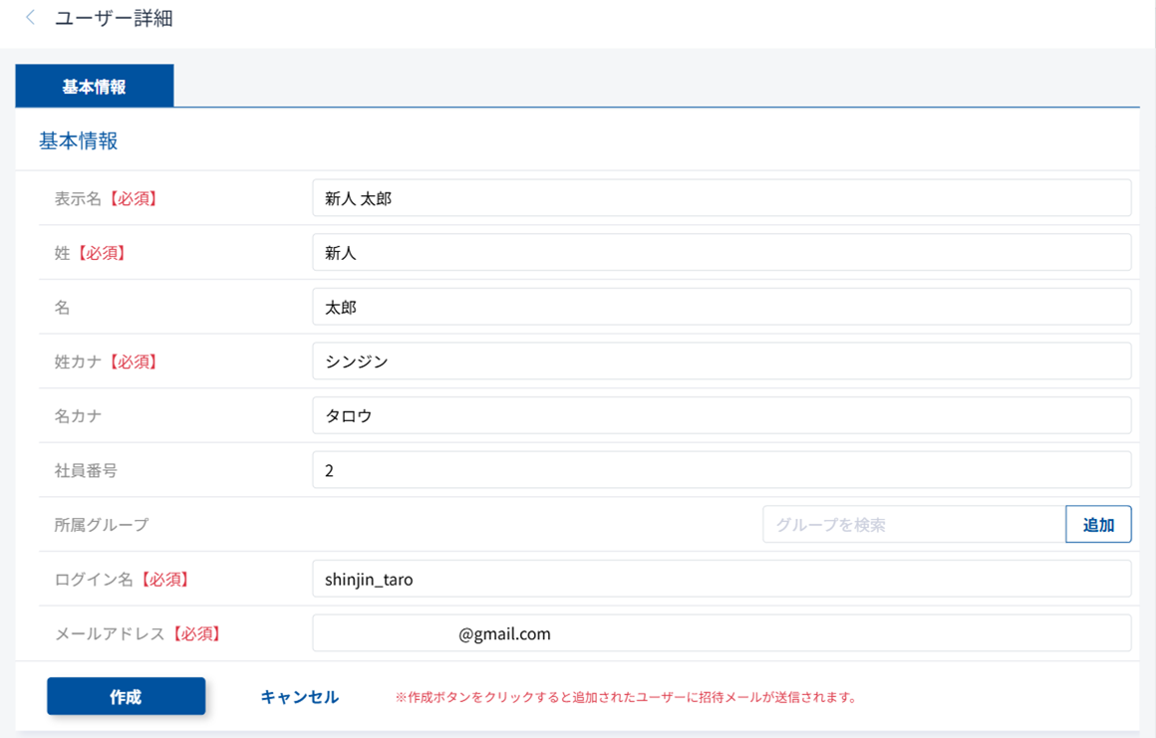
1.『PCA Hub』へのアカウント登録
人事担当者処理
必要事項を入力し、一番下の[作成]をクリックします
登録したメールアドレス宛に「アカウント設定リクエスト」というメールが送信されます
2.『PCA Hub 労務管理』へのユーザー登録へ

Slide 10
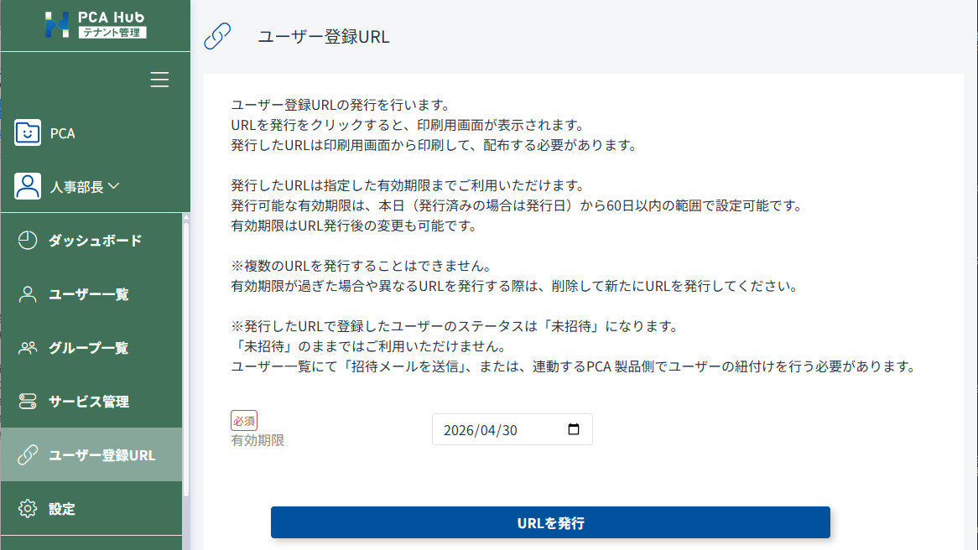
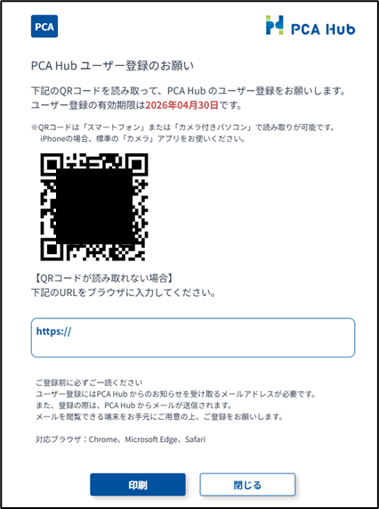
1.『PCA Hub』へのアカウント登録
人事担当者処理
ユーザー登録URL機能を使って、 新入社員自身に名前やメールアドレスを登録してもらう方法
「PCA Hub テナント管理」の「ユーザー登録URL」を開き、有効期限を入力し、 [URLを発行]をクリックします
ユーザーを登録するためのQRコードとURLが作成さるので、新入社員に配布します

Slide 11
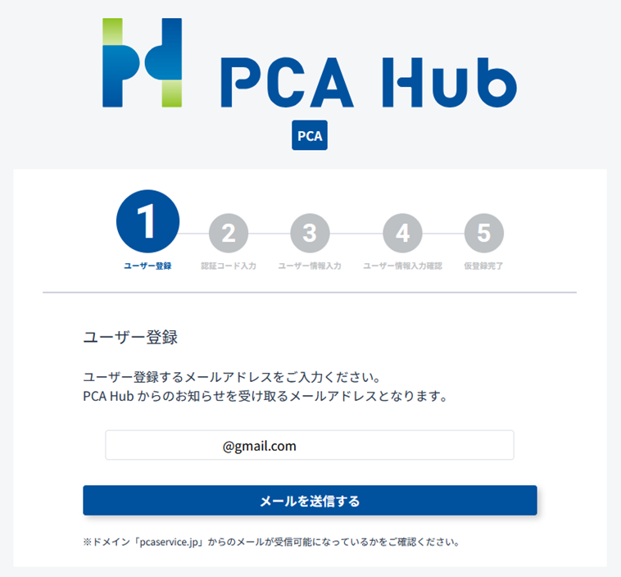
1.『PCA Hub』へのアカウント登録
新入社員処理
ブラウザ
QRコードを読む、または、URLをブラウザに入力後、 ユーザー登録するメールアドレスを入力します

Slide 12
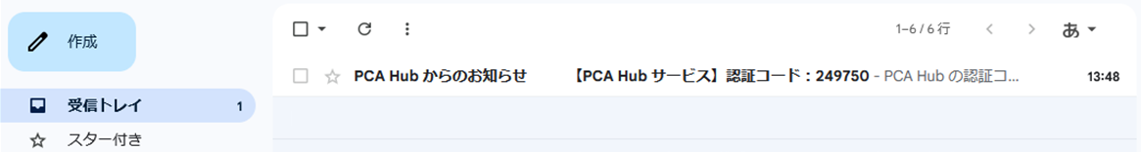
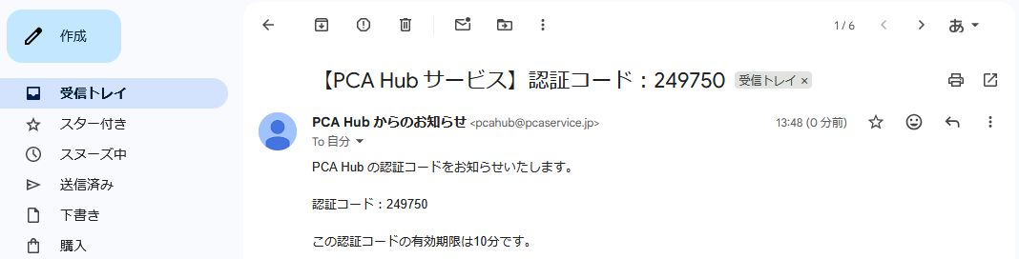
1.『PCA Hub』へのアカウント登録
新入社員処理
メール
新入社員のメールに「認証コード」というメールが届きます
本文の「認証コード」コピーします

Slide 13
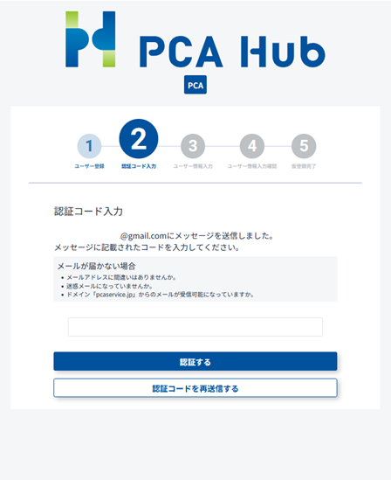
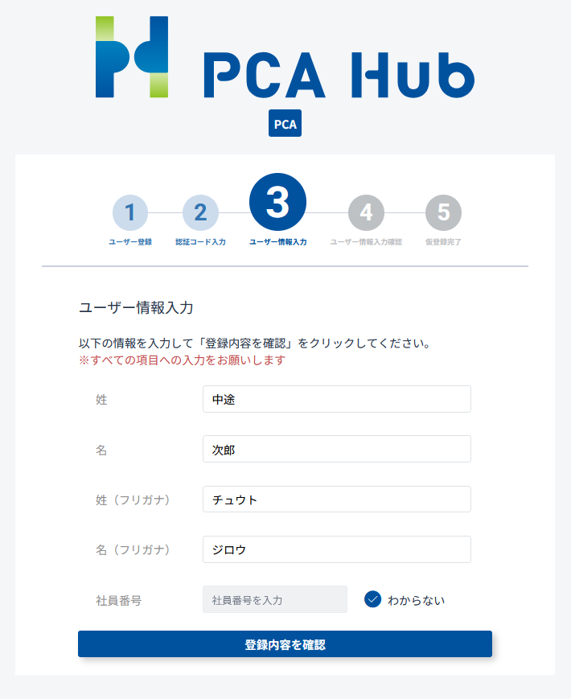
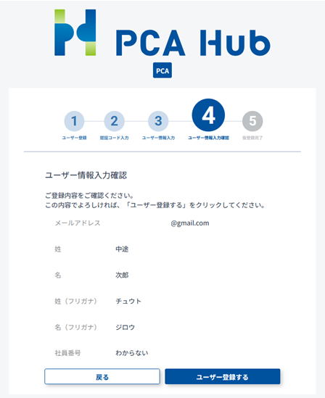
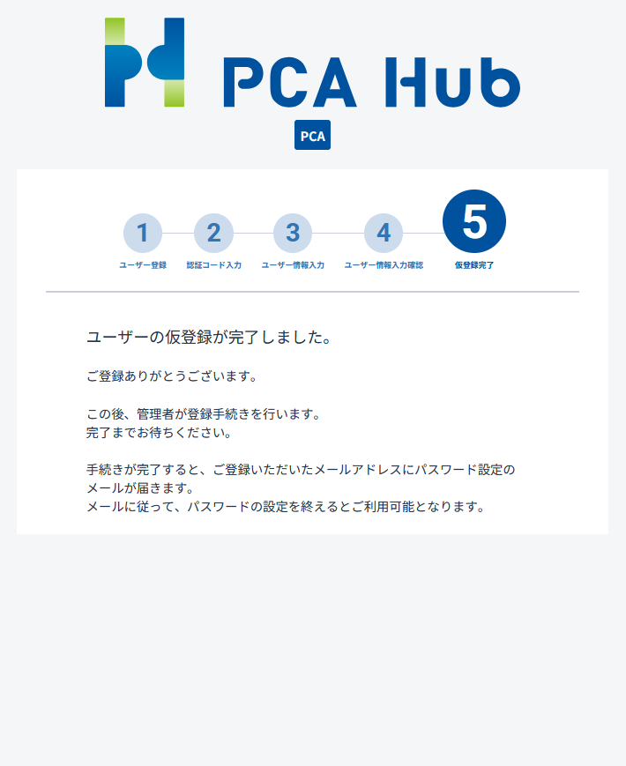
1.『PCA Hub』へのアカウント登録
新入社員処理
ブラウザ
画面の指示に従い処理を進めます
②の画面で認証コードを入力します

Slide 14
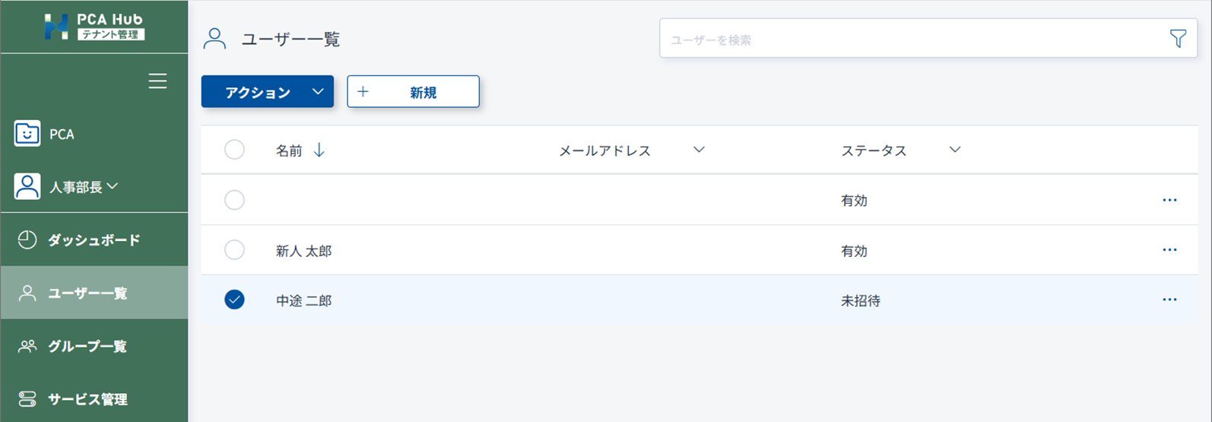
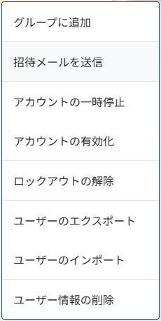
1.『PCA Hub』へのアカウント登録
人事担当者処理
新入社員の仮登録が完了すると「PCA Hub テナント管理」にユーザーが登録されます。
登録された新入社員は、ステータスが「未招待」となっていますので、 「PCA Hub テナント管理」の「ユーザー一覧」から対象のユーザーにチェックを付け、 [アクション]から［招待メールの送信］を行ってください
これにより、登録したメールアドレス宛に「アカウント設定リクエスト」というメールが送信されます
2.『PCA Hub 労務管理』へのユーザー登録へ

Slide 15
1.『PCA Hub』へのユーザー登録
2.『PCA Hub 労務管理』へのユーザー登録
3.『PCA Hub』へのログインパスワードの設定
4.社員マスターの登録
5.入社手続きの依頼を実行
6.自身の情報の入力と申請
7.申請された内容を確認
8.『PCA給与シリーズ』に受入

Slide 16
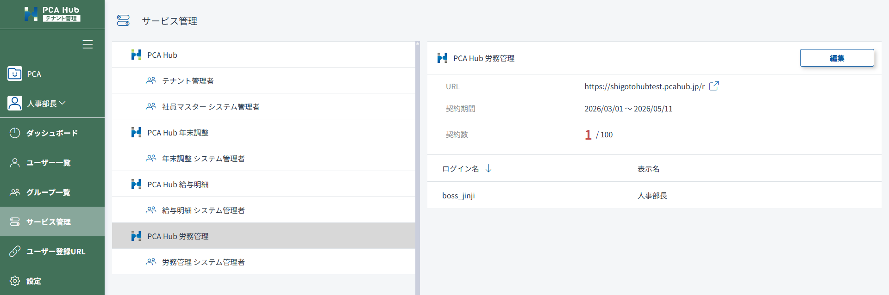
2.『PCA Hub 労務管理』へのユーザー登録
人事担当者処理
「PCA Hub テナント管理」の「サービス管理」－「PCA Hub 労務管理」をクリックし、 労務管理のライセンスを付与します 画面右の［編集］から登録を行ってください

Slide 17
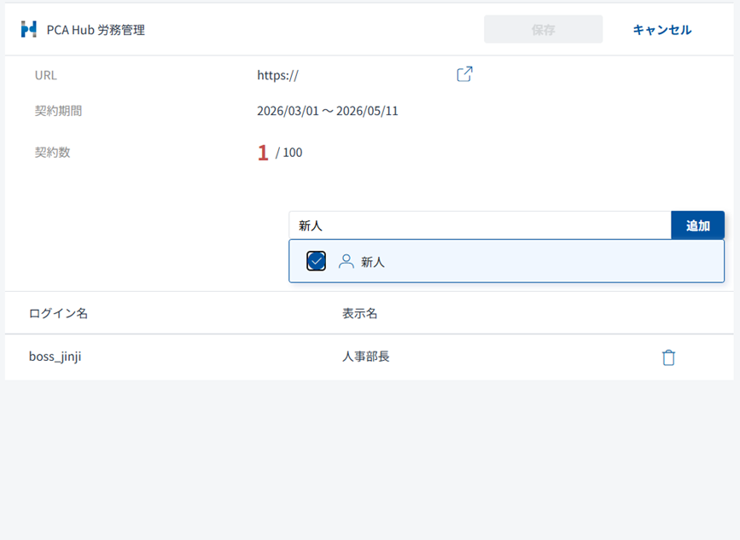
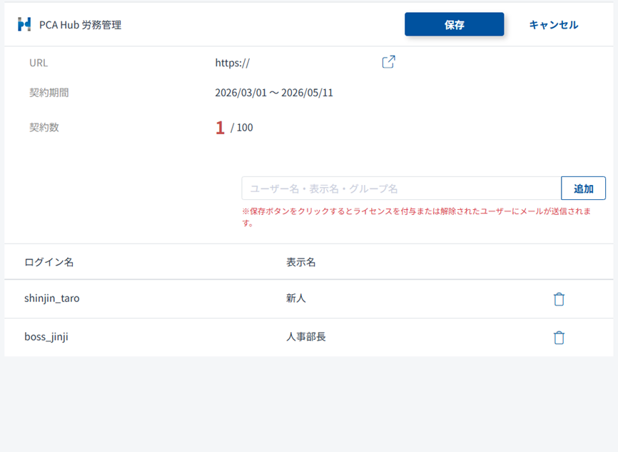
2.『PCA Hub 労務管理』へのユーザー登録
人事担当者処理
検索ウインドウから対象の新入社員を選択し、[保存]をクリックします

Slide 18
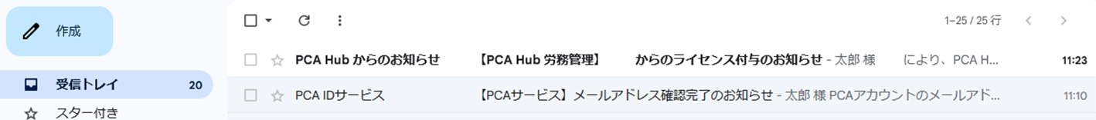
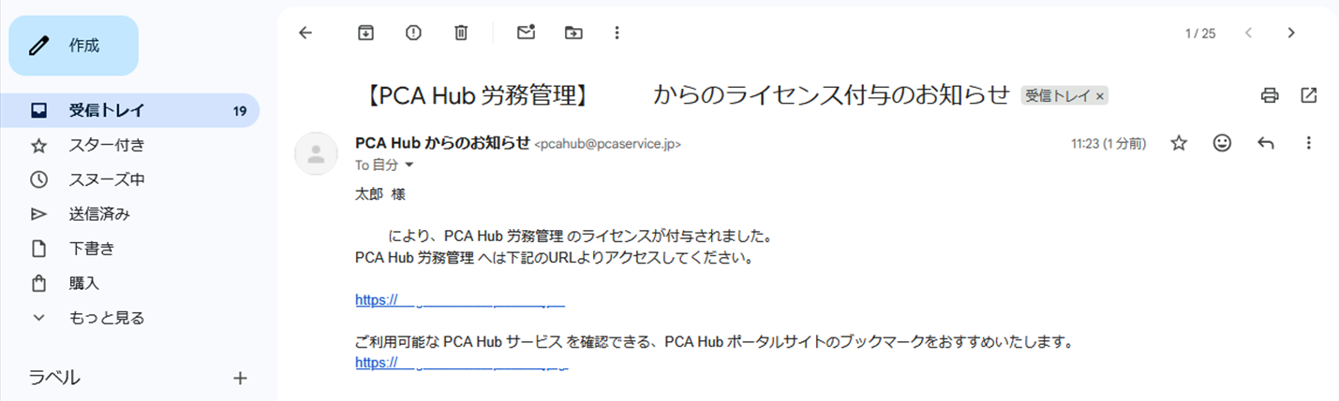
2.『PCA Hub 労務管理』へのユーザー登録
新入社員処理
メール
新入社員のメールに「ライセンス付与のお知らせ」というメールが届きます
新入社員が『PCA Hub 労務管理』にログインできるようになります

Slide 19
1.『PCA Hub』へのユーザー登録
2.『PCA Hub 労務管理』へのユーザー登録
3.『PCA Hub』へのログインパスワードの設定
4.社員マスターの登録
5.入社手続きの依頼を実行
6.自身の情報の入力と申請
7.申請された内容を確認
8.『PCA給与シリーズ』に受入

Slide 20
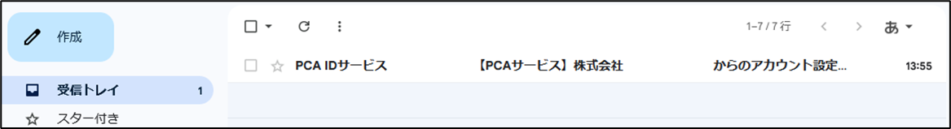
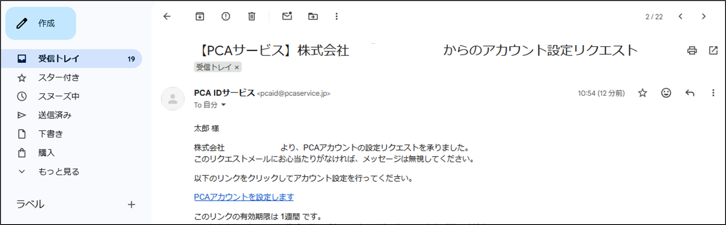
3.『PCA Hub』へのログインパスワードの設定
新入社員処理
メール
新入社員のメールに「アカウント設定リクエスト」というメールが届きます
本文の「PCAアカウントを設定します」のリンクを開きます

Slide 21
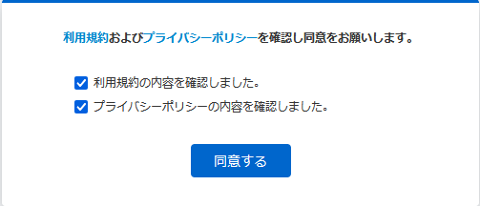
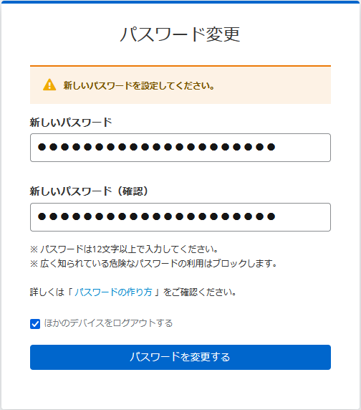
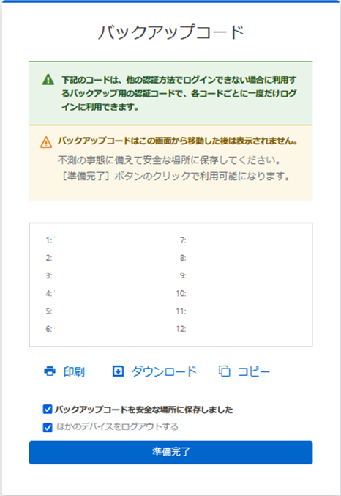
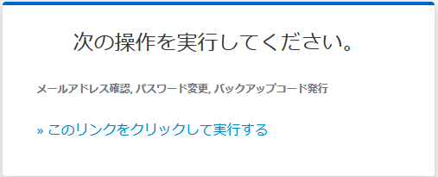
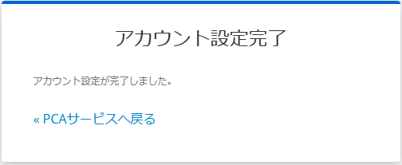
3.『PCA Hub』へのログインパスワードの設定
新入社員処理
ブラウザ
画面の指示に従い処理を進めます

Slide 22
1.『PCA Hub』へのユーザー登録
2.『PCA Hub 労務管理』へのユーザー登録
3.『PCA Hub』へのログインパスワードの設定
4.社員マスターの登録
5.入社手続きの依頼を実行
6.自身の情報の入力と申請
7.申請された内容を確認
8.『PCA給与シリーズ』に受入

Slide 23

4.社員マスターの登録
人事担当者処理
『PCA Hub』ポータルサイト（https://お客様のテナント名.pcahub.jp/g）にログインし、 「 PCA Hub 労務管理 システム管理」をクリックします

Slide 24
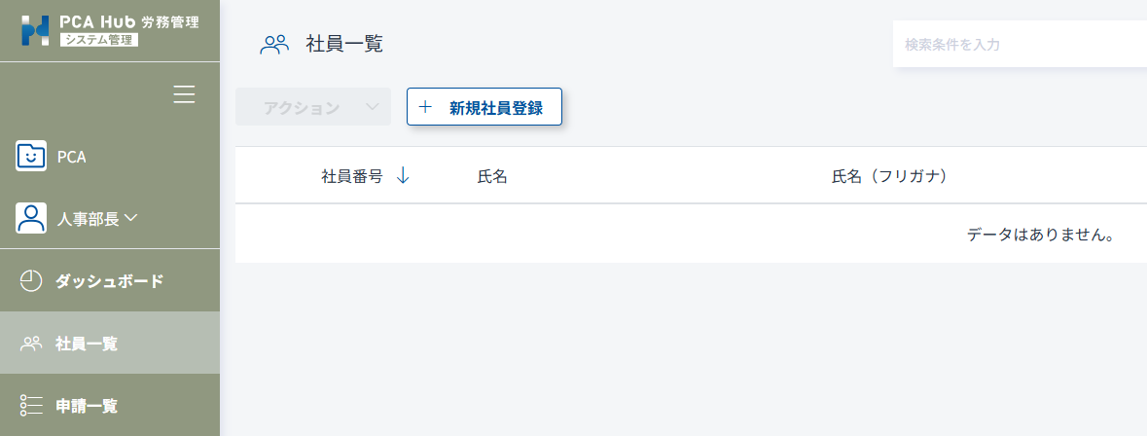
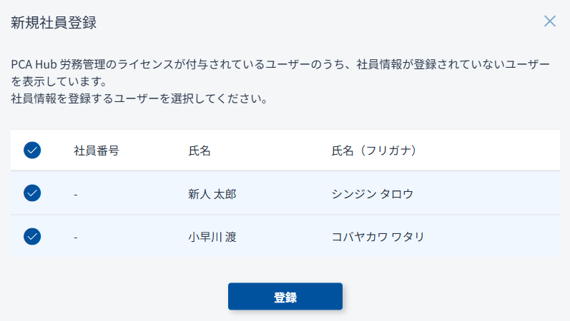
4.社員マスターの登録
人事担当者処理
「社員一覧」から［新規社員登録］をクリックします
社員情報が登録されていないユーザーにチェックを付けて[登録]をクリックします

Slide 25
1.『PCA Hub』へのユーザー登録
2.『PCA Hub 労務管理』へのユーザー登録
3.『PCA Hub』へのログインパスワードの設定
4.社員マスターの登録
5.入社手続きの依頼を実行
6.自身の情報の入力と申請
7.申請された内容を確認
8.『PCA給与シリーズ』に受入

Slide 26
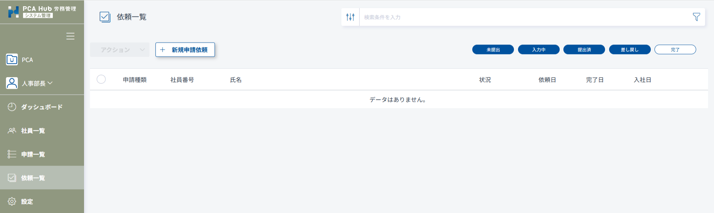
5.入社手続きの依頼を実行
人事担当者処理
「PCA Hub 労務管理 システム管理」の「依頼一覧」－「新規作成依頼」をクリックします

Slide 27
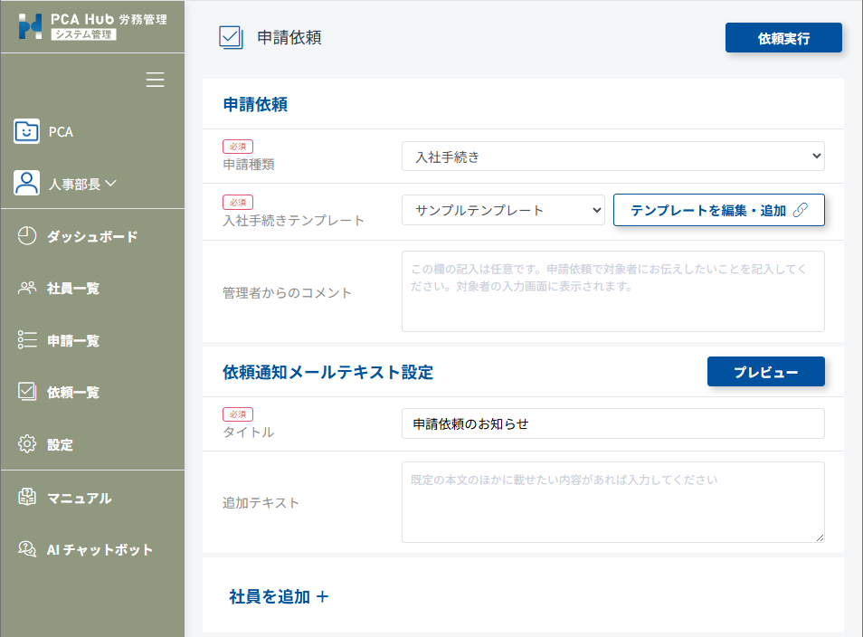
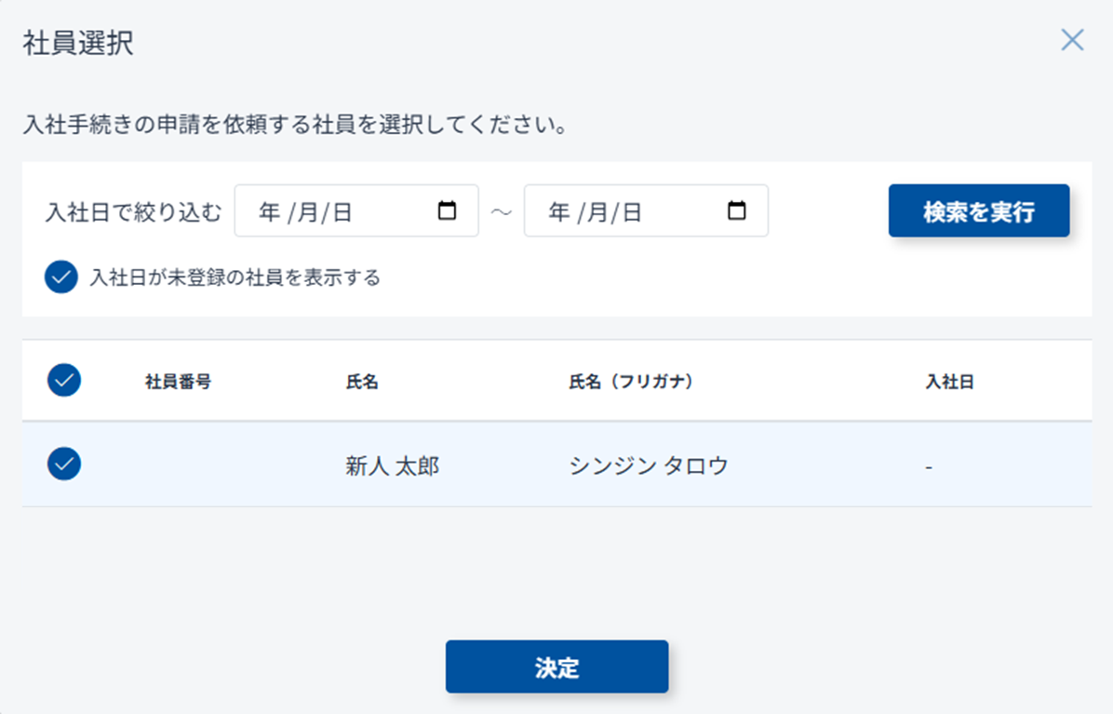
5.入社手続きの依頼を実行
人事担当者処理
「申請依頼」の画面となり、「申請種類」で「入社手続き」を選択します
入社手続きテンプレートでは用意されている「サンプルテンプレート」を選択します
必要に応じてテンプレートを編集・追加してください
依頼通知メールテキスト設定を必要に応じて変更してください
[社員を追加]より入社手続きを依頼する新入社員を選択します

Slide 28
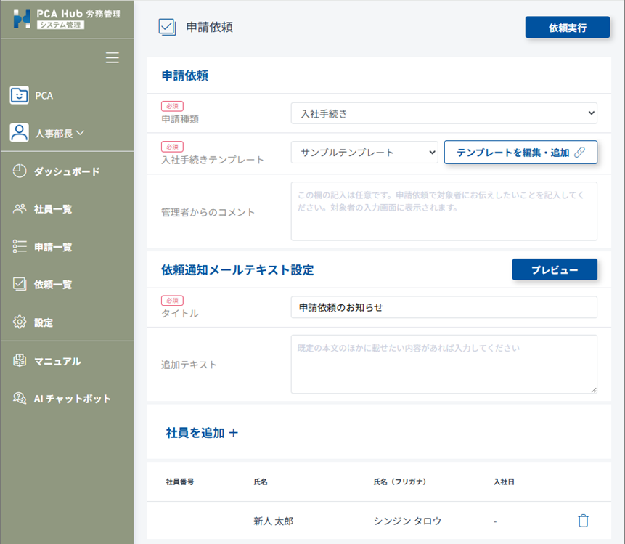
5.入社手続きの依頼を実行
人事担当者処理
[依頼実行]をクリックすると入社手続きの依頼申請のメールが新入社員に送信されます

Slide 29
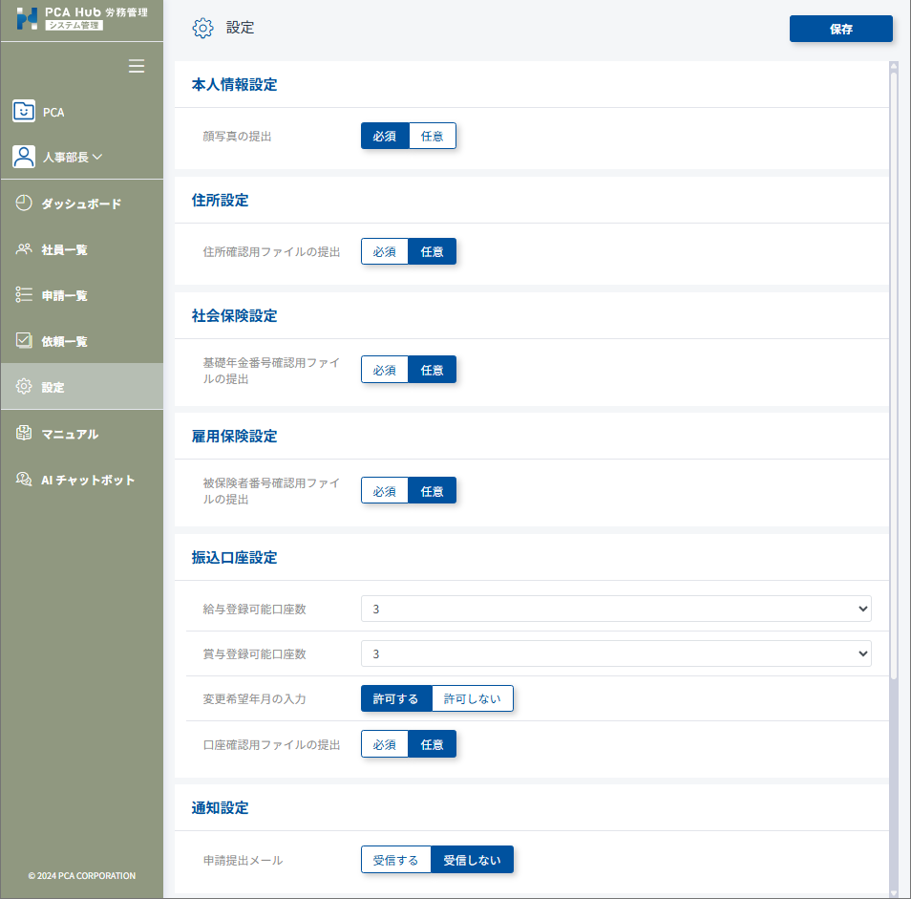
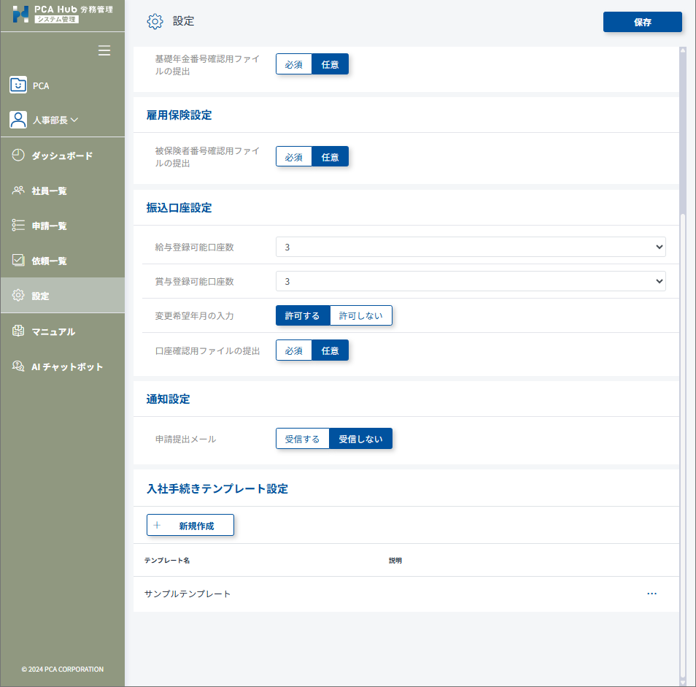
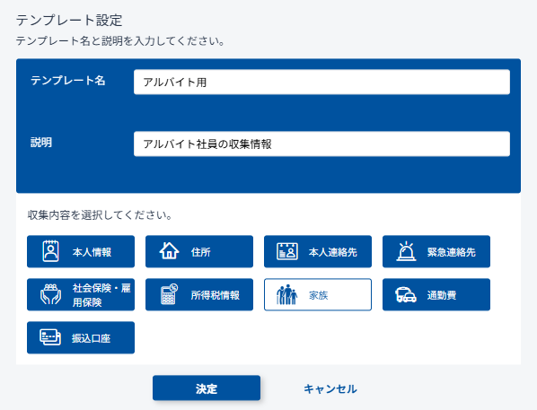
5.入社手続きの依頼を実行
人事担当者処理
入社手続きテンプレートを「テンプレートの編集・追加」より変更することで、 収集する情報の必須／任意の設定をしたり、パターンを登録することができます。

Slide 30
1.『PCA Hub』へのユーザー登録
2.『PCA Hub 労務管理』へのユーザー登録
3.『PCA Hub』へのログインパスワードの設定
4.社員マスターの登録
5.入社手続きの依頼を実行
6.自身の情報の入力と申請
7.申請された内容を確認
8.『PCA給与シリーズ』に受入

Slide 31
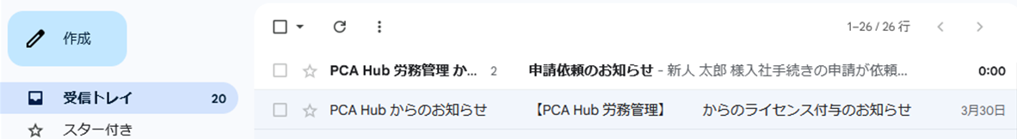
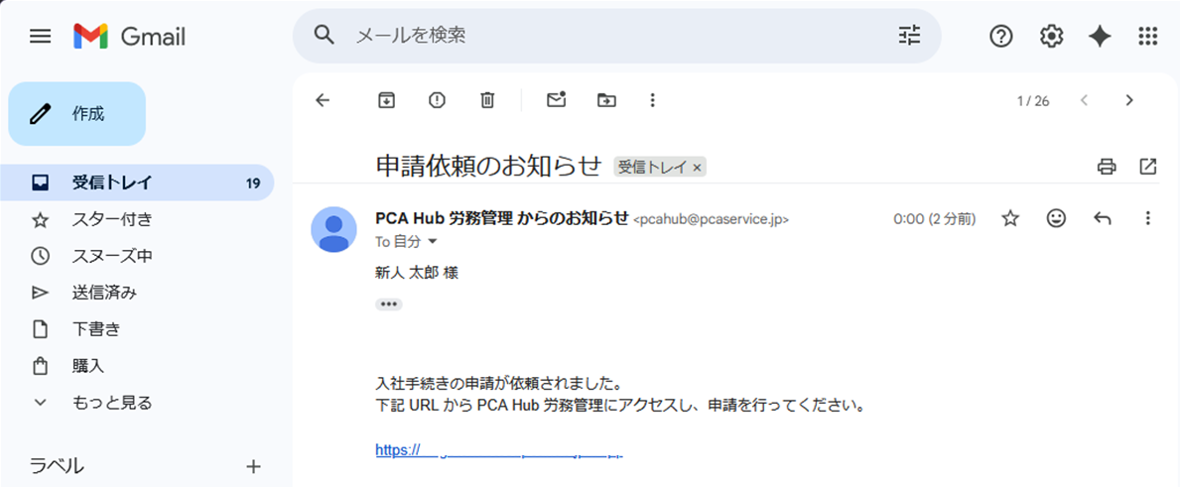
6.自身の情報の入力と申請
新入社員処理
メール
新入社員の方は、届いたメールのリンクをクリックして『PCA Hub 労務管理』に アクセスします 初回ログインの際は認証が必要となりますので、3.『PCA Hub』へのログインパスワードの設定 を参照してログインを行ってください

Slide 32

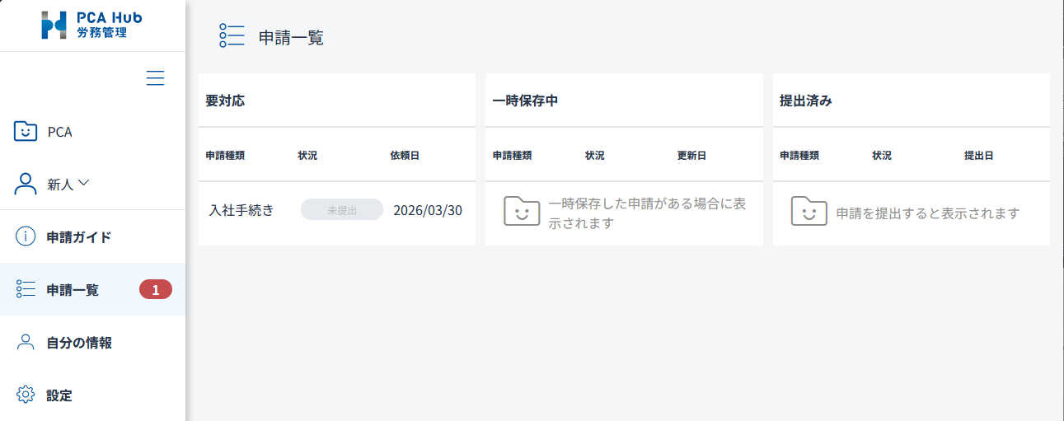
6.自身の情報の入力と申請
新入社員処理
「申請一覧」をクリックして［要対応］にある［入社手続き］をクリックします

Slide 33
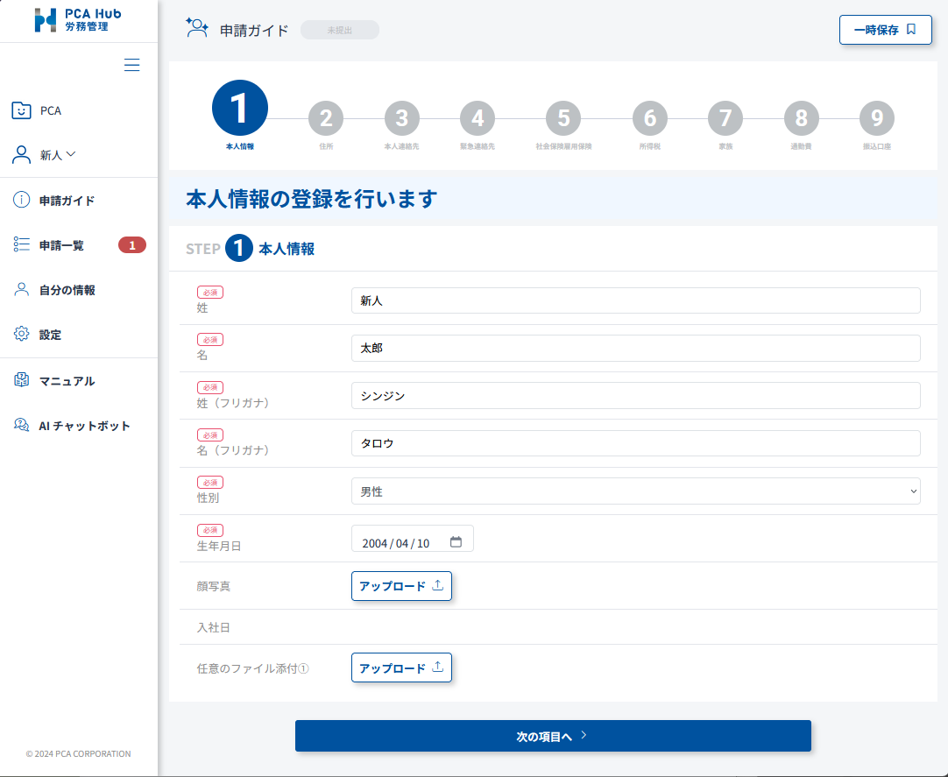
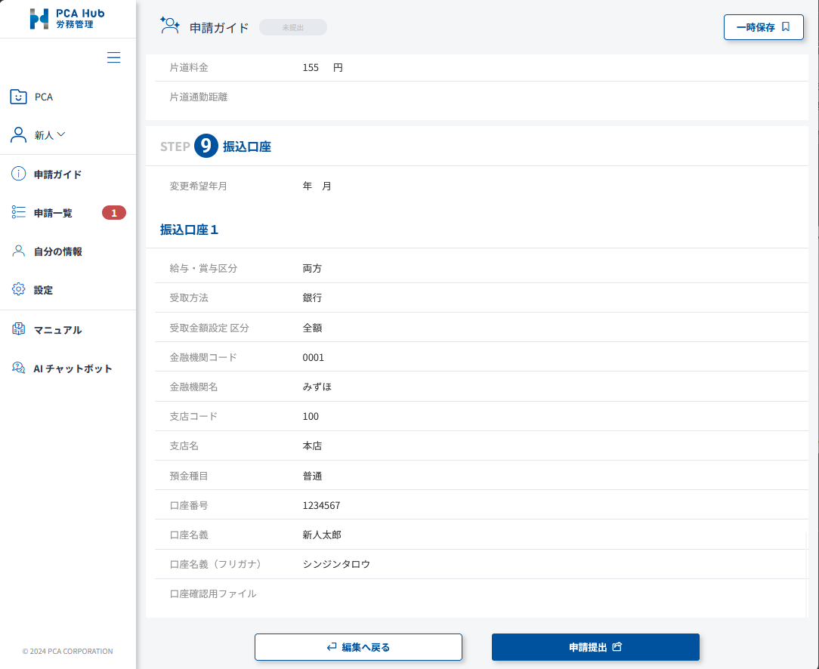
6.自身の情報の入力と申請
新入社員処理
各種情報の入力画面になりますので、必要事項を順次入力していき、 最後に［申請提出］をクリックします

Slide 34
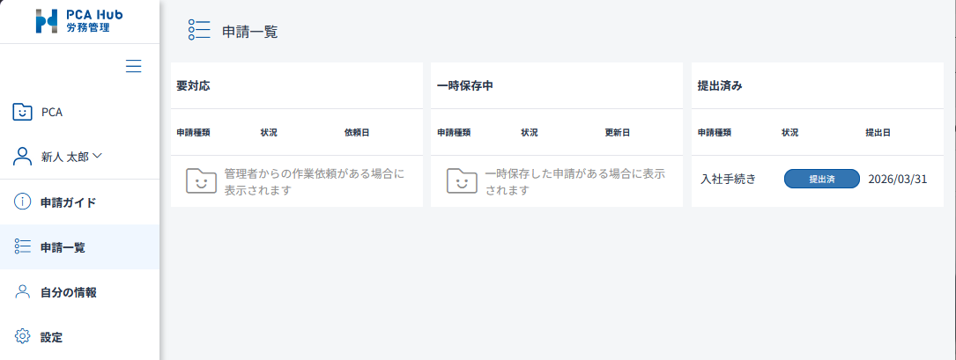
6.自身の情報の入力と申請
新入社員処理
［入社手続き］のステータスが要対応から提出済みに変更されます

Slide 35
1.『PCA Hub』へのユーザー登録
2.『PCA Hub 労務管理』へのユーザー登録
3.『PCA Hub』へのログインパスワードの設定
4.社員マスターの登録
5.入社手続きの依頼を実行
6.自身の情報の入力と申請
7.申請された内容を確認
8.『PCA給与シリーズ』に受入

Slide 36
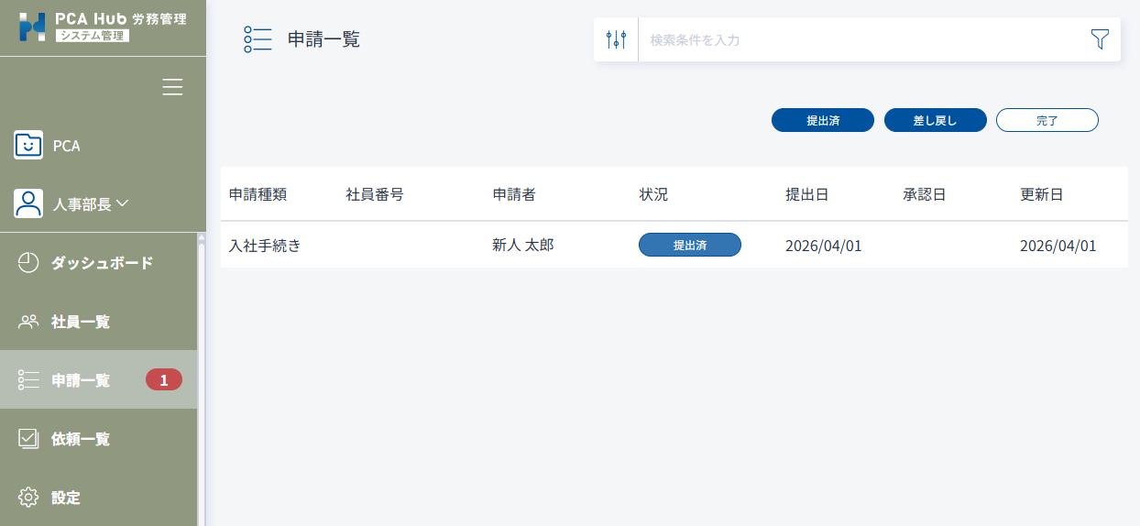
7.申請された内容を確認
人事担当者処理
「PCA Hub 労務管理 システム管理」の「申請一覧」または「依頼一覧」より、 新入社員から提出された申請の内容をクリックし、承認または差し戻しを行います。

Slide 37
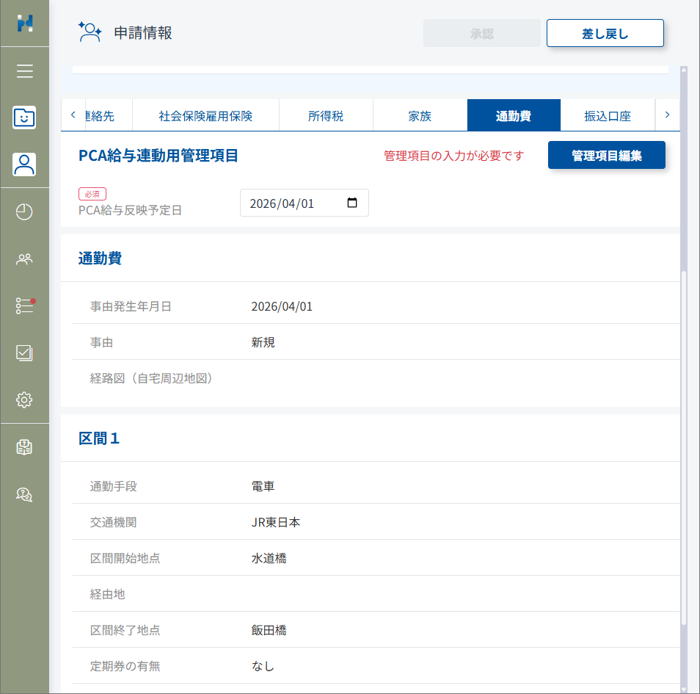
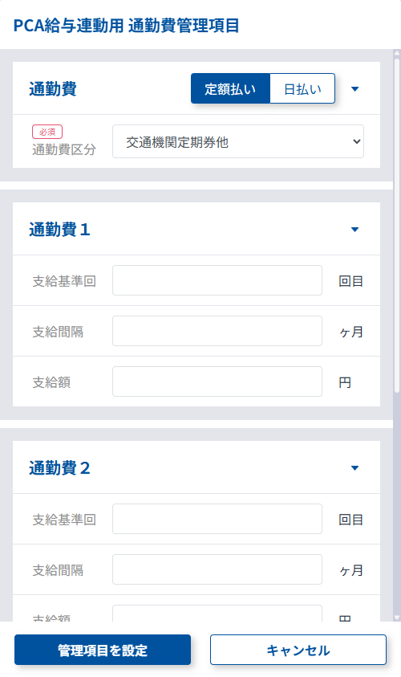
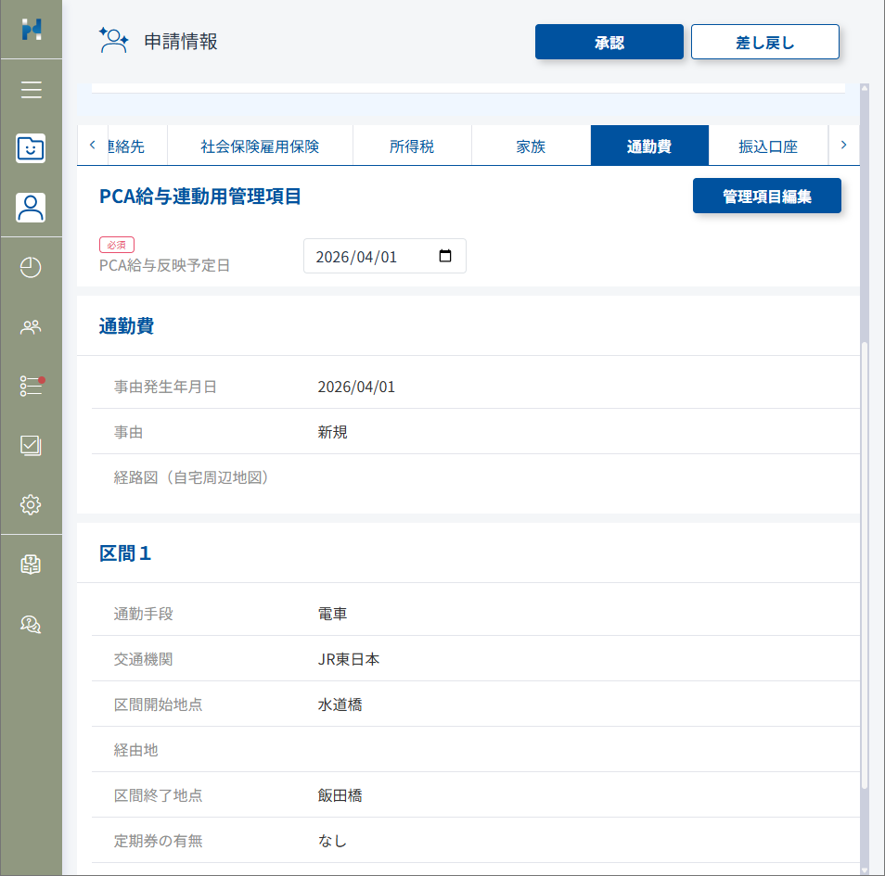
7.申請された内容を確認
人事担当者処理
承認の前に、通勤費の管理項目（支給間隔や金額など）の設定が必要です
また、「PCA 給与反映予定日」（『PCA 給与シリーズ』に入力情報を転送する際に、 この日付で転送範囲を設定できます）についても設定を行ってください

Slide 38
1.『PCA Hub』へのユーザー登録
2.『PCA Hub 労務管理』へのユーザー登録
3.『PCA Hub』へのログインパスワードの設定
4.社員マスターの登録
5.入社手続きの依頼を実行
6.自身の情報の入力と申請
7.申請された内容を確認
8.『PCA給与シリーズ』に受入

Slide 39

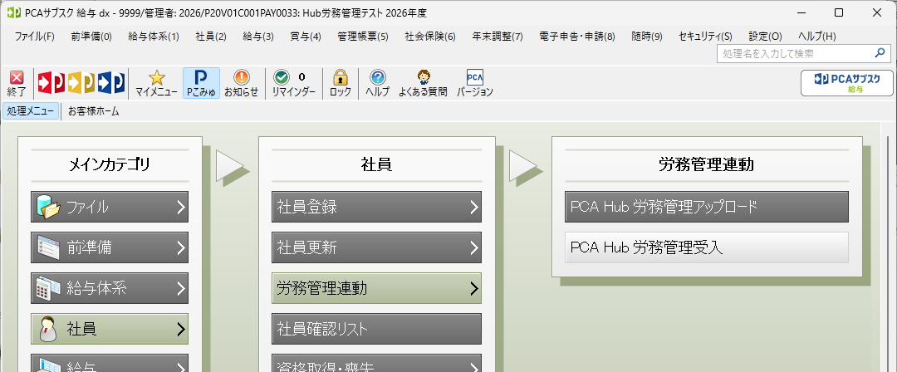
7.申請された内容を確認
人事担当者処理
承認が完了した社員情報は、 『PCA 給与シリーズ』の「社員」－「労務管理連動」－「PCA Hub 労務管理受入」から 取り込みます
『PCA 給与シリーズ』の［リビジョン6.71］以上である必要がありますので、 必要に応じてアップデートを行ってください

Slide 40


7.申請された内容を確認
人事担当者処理
受入対象は［社員の新規受入］選択します ［給与反映予定日］（『PCA Hub 労務管理』で承認の際に入力した日付を含む範囲）を 入力して、［実行］をクリックします
対象の社員にチェックを付け、［入力開始］をクリックします

Slide 41



7.申請された内容を確認
人事担当者処理
各項目を入力します ここで変更された情報は『PCA Hub 労務管理』に反映もできます
社員コードは必須です
[登録]をクリックすると転送が完了します

Slide 42
よくある質問（1/2）
質問 | 回答
『PCA Hub 労務管理』とはどのようなサービスなのでしょうか？ | 『PCA Hub 労務管理』は『PCA 給与シリーズ』と連動させることで、社員が電子申請した労務・人事に関わる社員情報（氏名変更や住所変更、本人連絡先変更など）を収集・管理ができるサービスです。 詳細はリンク先をご確認ください。https://pca.jp/hub/labor.html
『PCA Hub 労務管理』で申請の承認が完了したかどうかを確認する方法はありますか？ | 『PCA Hub 労務管理』の申請一覧画面にて確認可能です。 申請の状況が「完了」となっている場合、システム管理者にて承認済みです。 申請の状況が「提出済み」となっている場合は、システム管理者での承認が完了しておりません。
『PCA Hub 労務管理』は、Windows以外のパソコンやタブレット、スマートフォンでも使用できますか。 | 端末の種類を問わず、「Microsoft Edge」「Google Chrome」「Apple Safari」が正常に動作するOSを搭載し、インターネットに接続できる端末であればWindows以外でもご利用いただけます。 スマートフォンでの利用も基本的には可能ですが、端末によっては画面表示が正しくされない可能性もあります。
『PCA Hub eDOC』『PCA Hub 給与明細』『PCA Hub 取引明細』『PCA Hub 年末調整』『PCA Hub 労務管理』にアクセスすると、「次回から自動的にログインする」にチェックを付けているにもかかわらず毎回ログイン画面が表示されます。 | 前回の利用時にログアウトをしていないにも関わらず都度ログインを求められる場合は、ログイン画面そのものをブラウザのブックマーク（お気に入り）に登録している可能性があります。 お気に入り登録はポータルサイトなどログイン後の画面で行い、そちらからアクセスしてみてください。 それ以外の場合は、ブラウザ側の設定の可能性が考えられます。 パスワードなどはcookieに保存されますので、セキュリティやブラウザでcookieが保存されないような設定になっていないかをご確認ください。
ログイン時の二段階認証は必要ですか。 | 【パスキーが未設定で、メール認証で２段階ログインに進んだ場合】 ２段階認証が必要です。 ログイン画面で、ログイン名またはメールアドレスを入力し［次へ］で進みます。 【パスキーを設定している場合】 パスキーでログインした場合、２段階認証は不要です。 ログイン画面で、ログイン名またはメールアドレスを入力し［次へ］で進みます。

Slide 43
よくある質問（2/2）
質問 | 回答
『PCA Hub 労務管理』で申請可能な情報は何ですか？ | 『PCA Hub 労務管理』では、氏名変更、住所変更、本人連絡先・緊急連絡先変更、通勤経路変更、扶養家族変更、口座情報変更、雇用契約書の合意・承認、入社手続きに対応しています。
『PCA Hub 労務管理』で申請の承認が完了したかどうかを確認する方法はありますか？ | 『PCA Hub 労務管理』の申請一覧画面にて確認可能です。 申請の状況が「完了」となっている場合、システム管理者にて承認済みです。 申請の状況が「提出済み」となっている場合は、システム管理者での承認が完了しておりません。
マニュアルはどこにありますか。 | マニュアルは、次のリンク先をご覧ください。 https://pca.jp/area_support/manual/labor/staff/staff1.html なお、『PCA Hub』の各サイト画面の左側に「マニュアル」のアイコンが表示されておりますので、こちらからもマニュアルを確認することができます。
※人事ご担当者様へ
ご利用されない書類について不要な部分は削除してください。
その他、よくあるご質問はこちら（https://faq.pca.jp/）から確認ができます。 検索欄に「Hub 労務管理」で絞り込みしてください。
※主にシステム管理者・業務担当者様向けの内容となっております。不明点があれば社内担当者に確認をお願いします。

Slide 44
配布したドキュメント内容にかかるディスクレーマー（免責条項）
PCA Hub 労務管理をご利用のお客様に限り、当資料の内容を引用し、社内資料・マニュアル等に利用することを許諾します。
ただし、当資料を引用された資料についてPCAは、その内容について責任を負いません。
内容や画面などは予告無く変更されることがあります。
当資料は、2026/4/1時点の内容となりますが、その内容について責任を負いません。
記載されている会社名および商品・製品・サービス名（ロゴマーク等を含む）は、各社の商標または各権利者の登録商標です。
ファイルバージョン ver1.0_250901

